Slide 1


Modelos Computacionales II
Presenta:
Dr. Fernando Javier Alcántara López
Licenciatura en Neurociencias

Slide 2
Presentación
Formas de Evaluación General:
Dr. Oswaldo 35%
Machine Learning 35%
Proyecto final 30%
Evaluación Machine Learning
Trabajos 40%
Exámenes 60%
Días de clase:
Lunes 5:00-7:00pm
Martes 5:00-7:00pm
Miércoles 5:00-7:00pm
Aula V-404
Fechas de parciales:
1er parcial 26-Feb
2do parcial 02-Abril
3er parcial 19-Mayo

Slide 3
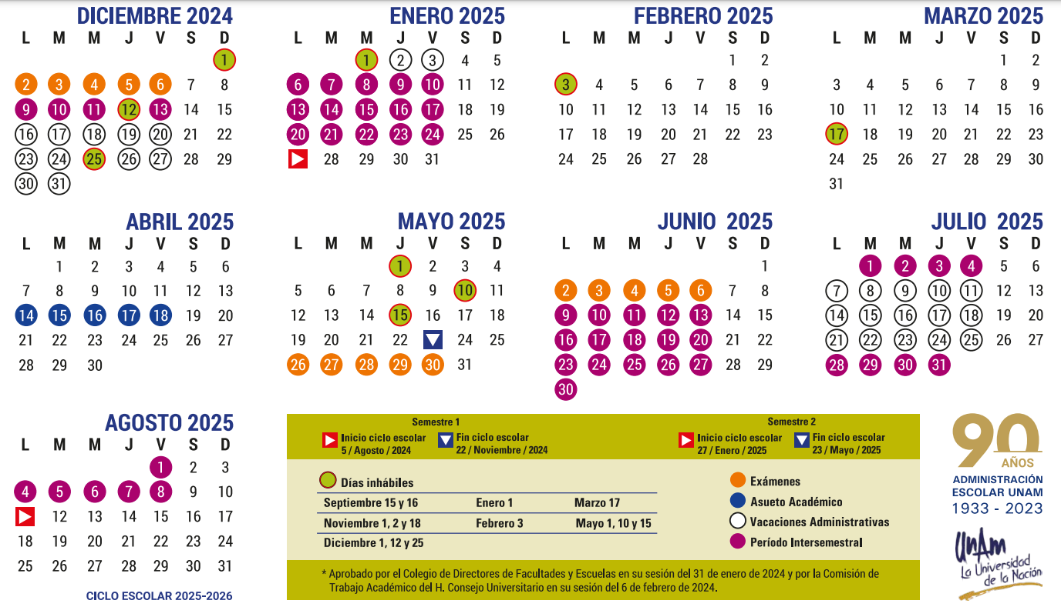
Calendario semestral de la UNAM 2025-2

Slide 4
Temario. Machine Learning
Aprendizaje no supervisado
Reducción de dimensionalidad
Agrupamiento k-medias
Agrupamiento con Modelos Gaussianos
Agrupamiento jerárquico
Aprendizaje supervisado
Clasificación de vecinos más cercanos
Arboles de clasificación
Clasificación Gaussiana
Análisis discriminante
Máquinas de soporte vectorial
Métodos de regresión
Modelos lineales
Máquinas de soporte vectorial, redes neuronales, regresión gaussiana
Deep Learning
Redes Neuronales Artificiales
Redes Convolucionales
Redes Neuronales Recurrentes
Bibliografía
Bishop, C. M., & Nasrabadi, N. M. (2006). Pattern recognition and machine learning (Vol. 4, No. 4, p. 738). New York: springer.
Goodfellow, I., Bengio, Y., & Courville, A. (2016). Deep learning. MIT press.

